Slide 1
Serieschakeling
www.nvon.nl/diagnostischevragen

Slide 2
Als meer lampjes in een serieschakeling worden aangesloten, dan zal de stroomsterkte…
A
Kleiner worden
B
Gelijk blijven
C
Groter worden
D
Meer informatie nodig
www.diagnostischevragen.nl
Notes:
Misvatting:
Leerlingen denken dat de stroomsterkte in een serieschakeling vast staat. Dat komt door wat ze geleerd hebben: I_tot = I_1 = I_2. Maar deze regel zegt alleen dat de stroomsterkte door elke component op elk moment gelijk is aan elkaar. Bijvoorbeeld: Mijn huis is evenveel waard als dat van mijn buurman, maar beide prijzen kunnen wel tegelijkertijd stijgen of dalen.
A: Correct
B: Je denkt misschien: de stroomsterkte in een serieschakeling is constant. Maar de stroomsterkte in een serieschakeling kan wel veranderen. Alleen is op elk moment de stroomsterkte door elke component. Bijvoorbeeld: Mijn huis is evenveel waard als dat van mijn buurman, maar beide prijzen kunnen wel tegelijkertijd stijgen of dalen.
C: Je denkt misschien: Meer lampjes hebben meer stroom nodig. Maar de spanning staat vast. De weerstand wordt groter, dus de stroomsterkte neemt af.
D: De spanning en/of weerstand is hier niet nodig. Extra lampje in serie betekent meer totale weerstand. Bij constante spanning levert dat (U=IR) een kleinere stroomsterkte.
Auteurs: G.J. de With (i.s.m. J. Voorzanger en J. Brill)
Bron: Paul Hewitt: 60 Questions Physics Students should know, vr 30

Slide 3
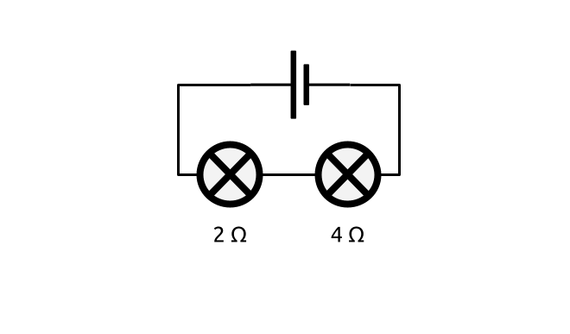
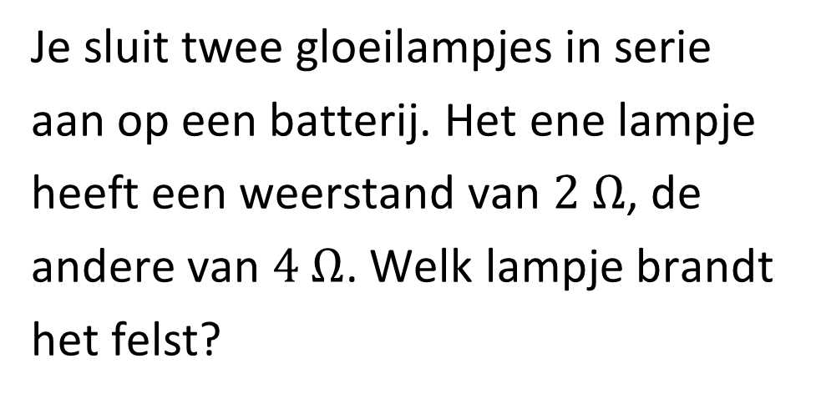
Je sluit twee gloeilampjes in serie aan op een batterij. Het ene lampje heeft een weerstand van $2 Ω$, de andere van $4 Ω$. Welk lampje brandt het felst?
B
A
B
C
D
Die van 2 Ω
Die van 4 Ω
Even fel
Te weinig informatie
www.diagnostischevragen.nl
Notes:
Misvatting: Leerlingen denken: Meer weerstand -> minder stroomsterkte -> minder fel branden. Maar ze zien niet dat hier de spanning verdeeld wordt naar rato van de weerstanden. De lamp van $4 Ω$ krijgt de meeste spanning en brandt dus het felst.
A Je denkt misschien: Weinig weerstand betekent veel stroom. Maar bedenk je dat in een serieschakeling de stroom door elke component gelijk is. De spanning wordt verdeeld.
B Correct
C De lampjes krijgen wel evenveel stroom (want het is een serieschakeling). Maar de spanning is niet even groot.
D De spanning en de stroomsterkte zijn niet gegeven, toch kun je met redeneren deze vraag beantwoorden.
Auteurs: NVON bijeenkomst

Slide 4
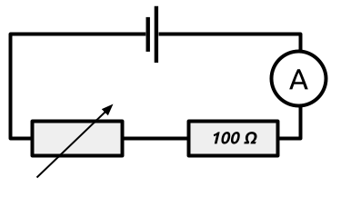
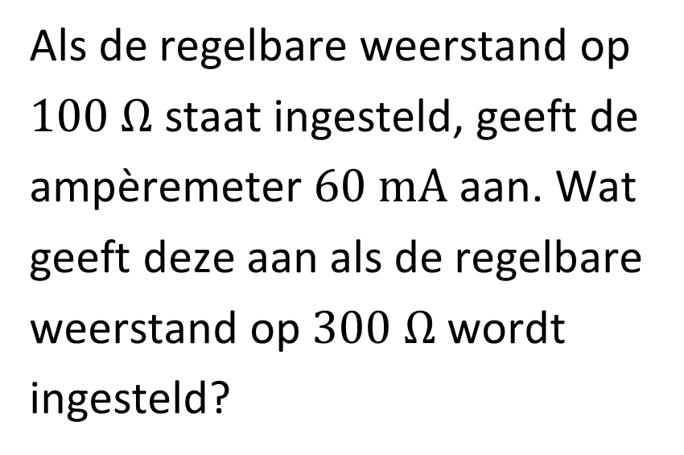
Als de regelbare weerstand op $100 Ω$ staat ingesteld, geeft de ampèremeter $60 mA$ aan. Wat geeft deze aan als de regelbare weerstand op $300 Ω$ wordt ingesteld?
B
A
B
C
D
Die van 2 Ω
Die van 4 Ω
Even fel
Te weinig informatie
www.diagnostischevragen.nl
Notes:
Misvatting: De stroomsterkte in een serieschakeling kan niet veranderen (zie 1e vraag). Verder goed opletten dat het om de totale weerstand gaat, niet om de weerstand van de variabele weerstand alleen.
Uitwerking: De totale weerstand van de schakeling neemt toe van $200 Ω$naar $400 Ω$. De weerstand wordt dus 2x zo groot. De spanning blijft gelijk, dus de stroomsterkte wordt 2x zo klein ($U=I⋅R$). De stroomsterkte is dus $30 mA$.
A De regelbare weerstand wordt 3x zo groot, dus je denkt misschien dat de stroomsterkte 3x zo klein wordt. Maar de totale weerstand gaat van $200 Ω$ naar$400 Ω$, dus 2x zo groot.
B Correct
C Je denkt misschien: in een serieschakeling blijft de stroomsterkte constant. Maar de regel is: in een serieschakeling is de stroomsterkte door elke component gelijk. De totale stroomsterkte kan wel toe- of afnemen volgens $U=I⋅R$.
D Je denkt misschien: de weerstand wordt 2x zo groot, dus de stroomsterkte wordt ook 2x zo groot. Maar in de formule $U=I⋅R$ blijft de spanning $U$ constant. De weerstand wordt 2x zo groot, dus dan moet de stroomsterkte wel 2x zo klein worden.
Auteurs: NVON bijeenkomst

Slide 5
Deze vragen met toelichting zijn ontwikkeld door de diagnostische vragen werkgroep van de NVON
Heb je feedback, wil je bijdragen, vragen testen of samenwerken? Laat het weten via: diagnostischevragen@nvon.nl
www.nvon.nl/diagnostischevragen © 2022 NVON
www.diagnostischevragen.nl
Notes:
De vragen en toelichtingen vallen onder een CC BY-SA 4.0 licentie https://creativecommons.org/licenses/by-sa/4.0

